Slide 1
Интерактивные методы развития связной речи у детей с ОНР с использованием мнемотаблиц . Гончарова Ольга Петровна учитель-логопед I кв. категория МДОАУ д/с №18 «Гнездышко» г. Орск, 2023г.

Slide 2
Связная речь
На сегодняшний день - образная, богатая синонимами, дополнениями и описаниями речь у детей дошкольного возраста – явление очень редкое. В речи детей существуют множество проблем. Односложная, состоящая лишь из простых предложений речь. Неспособность грамматически правильно построить распространенное предложение. Бедность речи. Недостаточный словарный запас. Употребление нелитературных слов и выражений. Бедная диалогическая речь: неспособность грамотно и доступно сформулировать вопрос, построить краткий или развернутый ответ. Неспособность построить монолог: например, сюжетный или описательный рассказ на предложенную тему, пересказ текста своими словами. Отсутствие логического обоснования своих утверждений и выводов. Отсутствие навыков культуры речи: неумение использовать интонации, регулировать громкость голоса и темп речи и т. д. Плохая дикция.

Slide 3
Методы, облегчающие процесс становления связной речи
Один из методов - наглядность. Рассматривание предметов, картин помогает детям называть предметы, их характерные признаки, производимые с ними действия.
В качестве второго вспомогательного фактора мы выделим создание плана высказывания, последовательного размещения в предварительной схеме всех конкретных элементов высказывания.
Увидев эффективность наглядного материала, я решила использовать в работе по обучению детей связной речи приёмы мнемотехники.

Slide 4
МНЕМОНИКА – искусство запоминания, совокупность приемов и способов, облегчающих запоминание и увеличивающих объем памяти путем образования искусственных ассоциаций.
МНЕМОТЕХНИКА: 1) то же, что мнемоника; 2) цирковой и эстрадный номер, основанный на искусстве запоминания («отгадывание» чисел, предметов, дат и имен). Исполняется двумя артистами при помощи специально разработанного кода.
Это система внутреннего письма, позволяющая последовательно записывать в мозг информацию, преобразованную в комбинации зрительных образов.

Slide 5
Структура мнемотехники: мнемоквадраты ( это отдельный схематический рисунок с определенной информацией), мнемодорожки (простые схемы, состоящие из 4-х картинок, содержащие определенную информацию)
Мнемотаблица - это схема, в которой заложена определенная информация. Суть мнемосхемы заключается в следующем: на каждое слово или маленькое словосочетание придумывается картинка (изображение) ; таким образом весь текст зарисовывается схематично. Глядя на эти схемы, рисунки, ребенок легко запоминает информацию.

Slide 6
Овладение приемами работы с мнемотаблицами значительно сокращает время обучения и одновременно решает задачи направленные на: развитие памяти, внимания, образного мышления, связной речи, мелкой моторики при частичном или полном графическом воспроизведении.

Slide 7
Принцип работы с мнемосхемами.
Рассматривание таблиц и разбор изображенных на ней символов. Преобразование символов в образы. Пересказ при помощи символов. Но самое главное при обучении пересказыванию - это вовремя отойти от закодированных слов , предложений. Дать ребенку самому, без подсказок составлять рассказ, т. е. мы постепенно подходим к обучению монологической речи. Работу лучше начинать со средней группы . Хотя уже в младшей группе можно использовать простейшие схемы одевания, умывания, построения пирамидки и т.д.

Slide 8
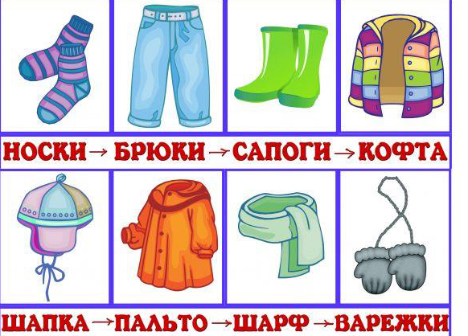

Slide 9
Мнемотаблицы. Являются дидактическим материалом по развитию речи. Их можно использовать для пополнения словарного запаса и развития речи. Использовать при составлении рассказов и обучению пересказа, при заучивании наизусть стихотворений, отгадывании загадок.

Slide 10
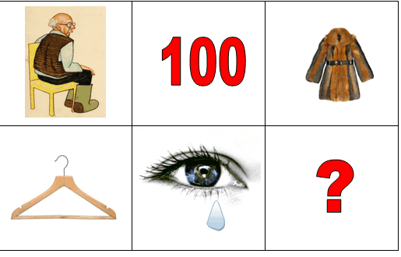

Slide 11
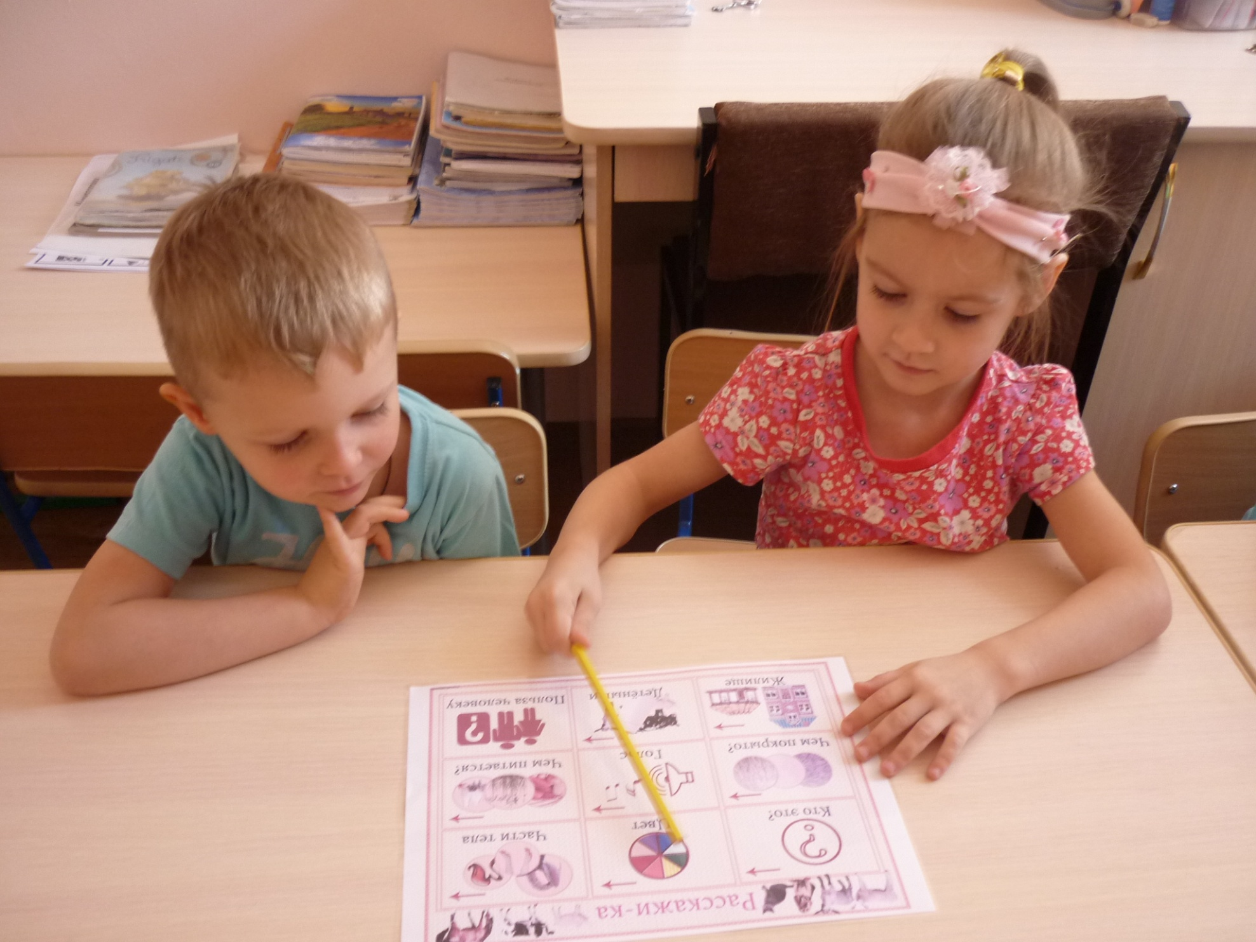

Slide 12
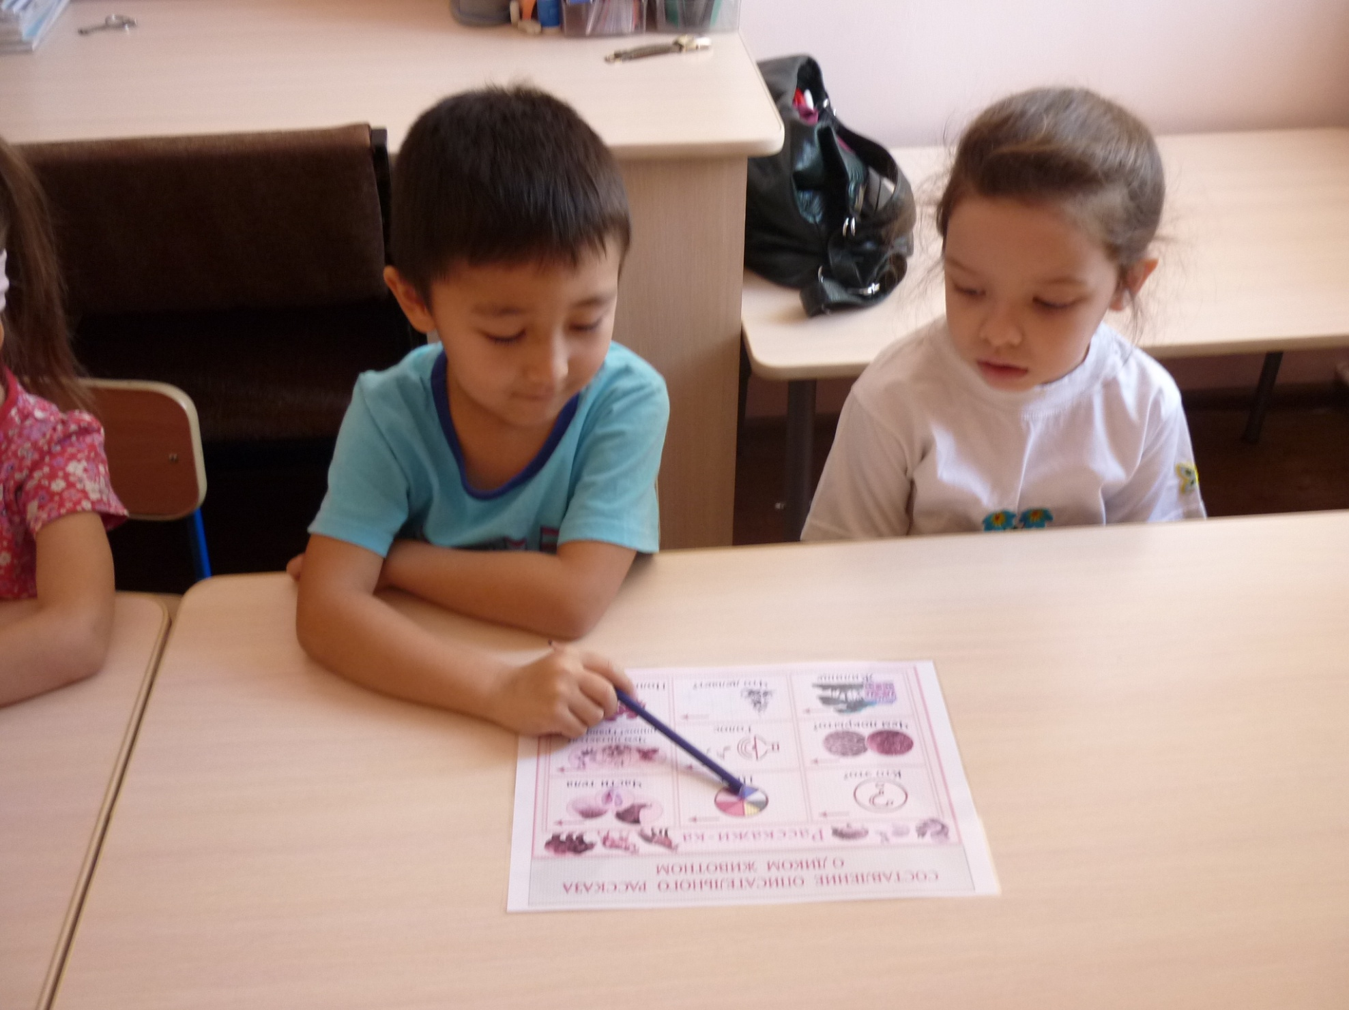

Slide 13
Составление описательного рассказа. Это наиболее трудный вид в монологической речи. Дети не располагают теми знаниями , которые приобретаются в течении жизни. Чтобы описать предмет его надо осознать, а осознание – это анализ. Что для ребенка представляет огромную трудность. Важно научить ребенка выделять признаки предмета

Slide 14
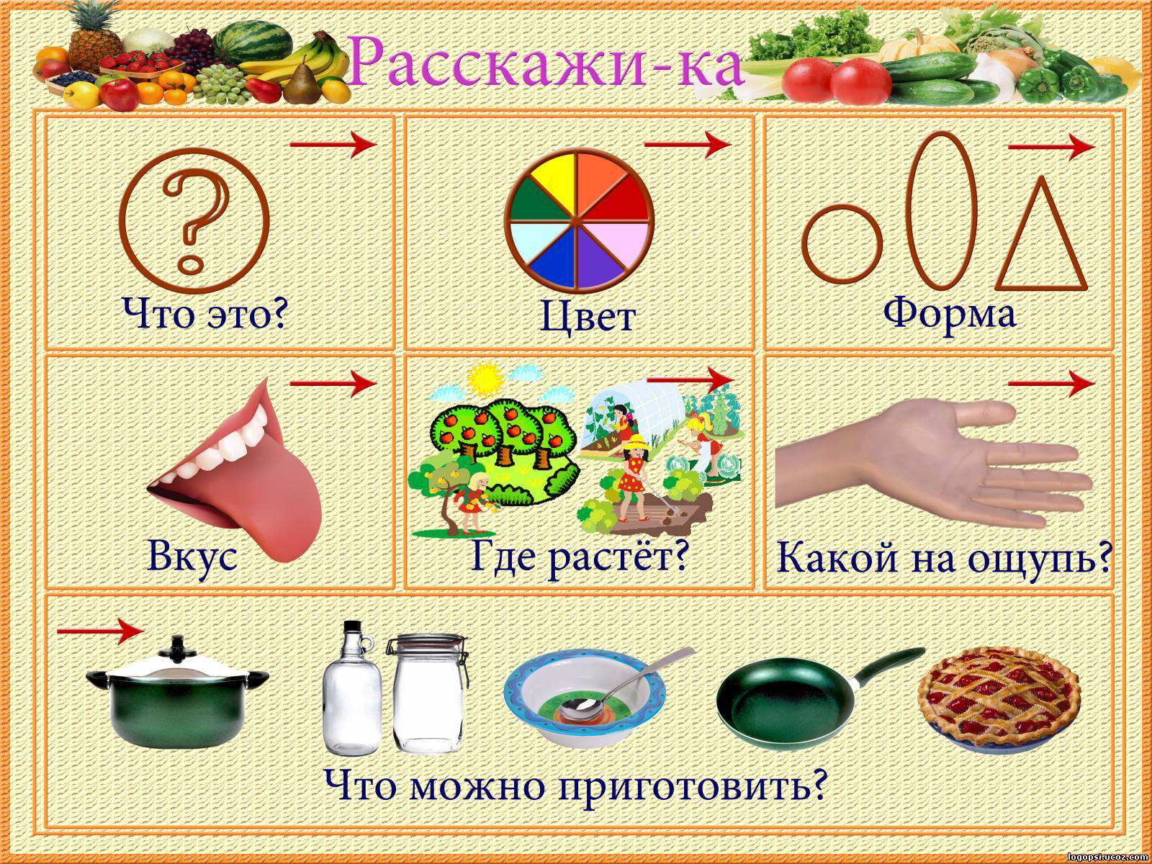

Slide 15
Мнемотаблицы особенно эффективны при разучивании стихотворений. Суть заключается в следующем: на каждое слово или маленькое словосочетание придумывается картинка (изображение); таким образом все стихотворение зарисовывается схематически. После этого ребенку по памяти, используя графическое изображение воспроизводит стихотворение целиком. На начальном этапе взрослый предлагает готовую план-схему , а по мере обучения ребенок также активно включается в процесс создания своей схемы.

Slide 16
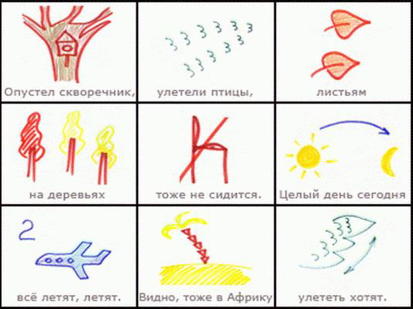

Slide 17
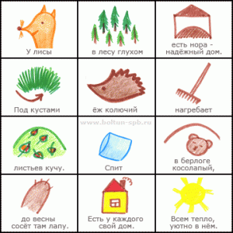

Slide 18
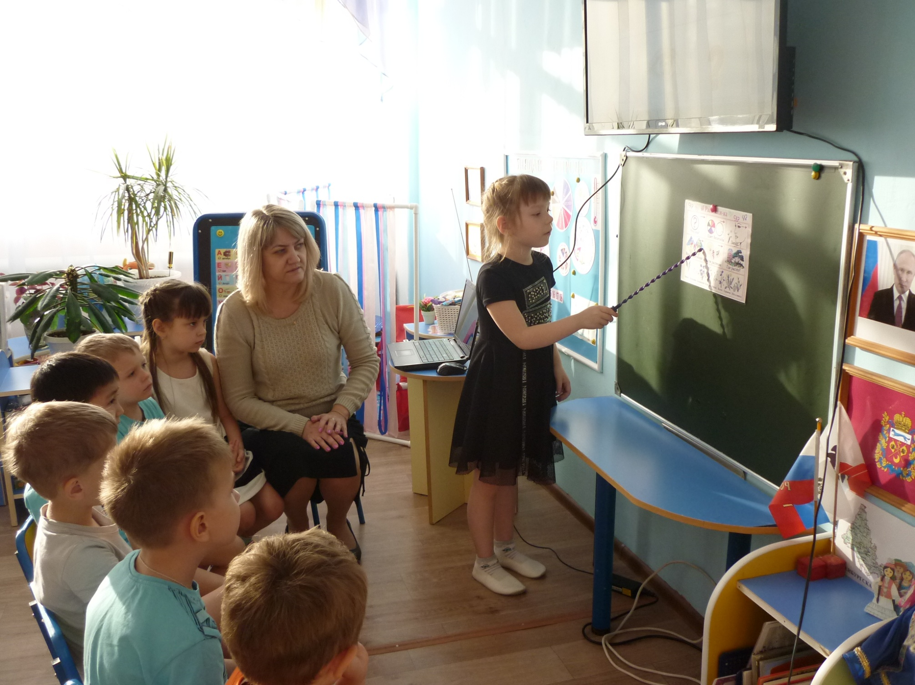

Slide 19
В результате использования таблиц-схем и мнемотаблиц:
-Расширяется не только словарный запас, но и знания об окружающем мире;
-Появляется желание пересказывать, ребенок понимает, что это совсем не трудно;
-Заучивание стихов превращается в игру, которая очень нравиться детям;
-Это является одним из эффективных способов развития речи дошкольника.
-Необходимо помнить, что уровень развития речи определяется словарным запасом ребенка и всего несколько шагов, сделанных в этом направлении, помогут вам в развитии речи дошкольника.

Slide 20
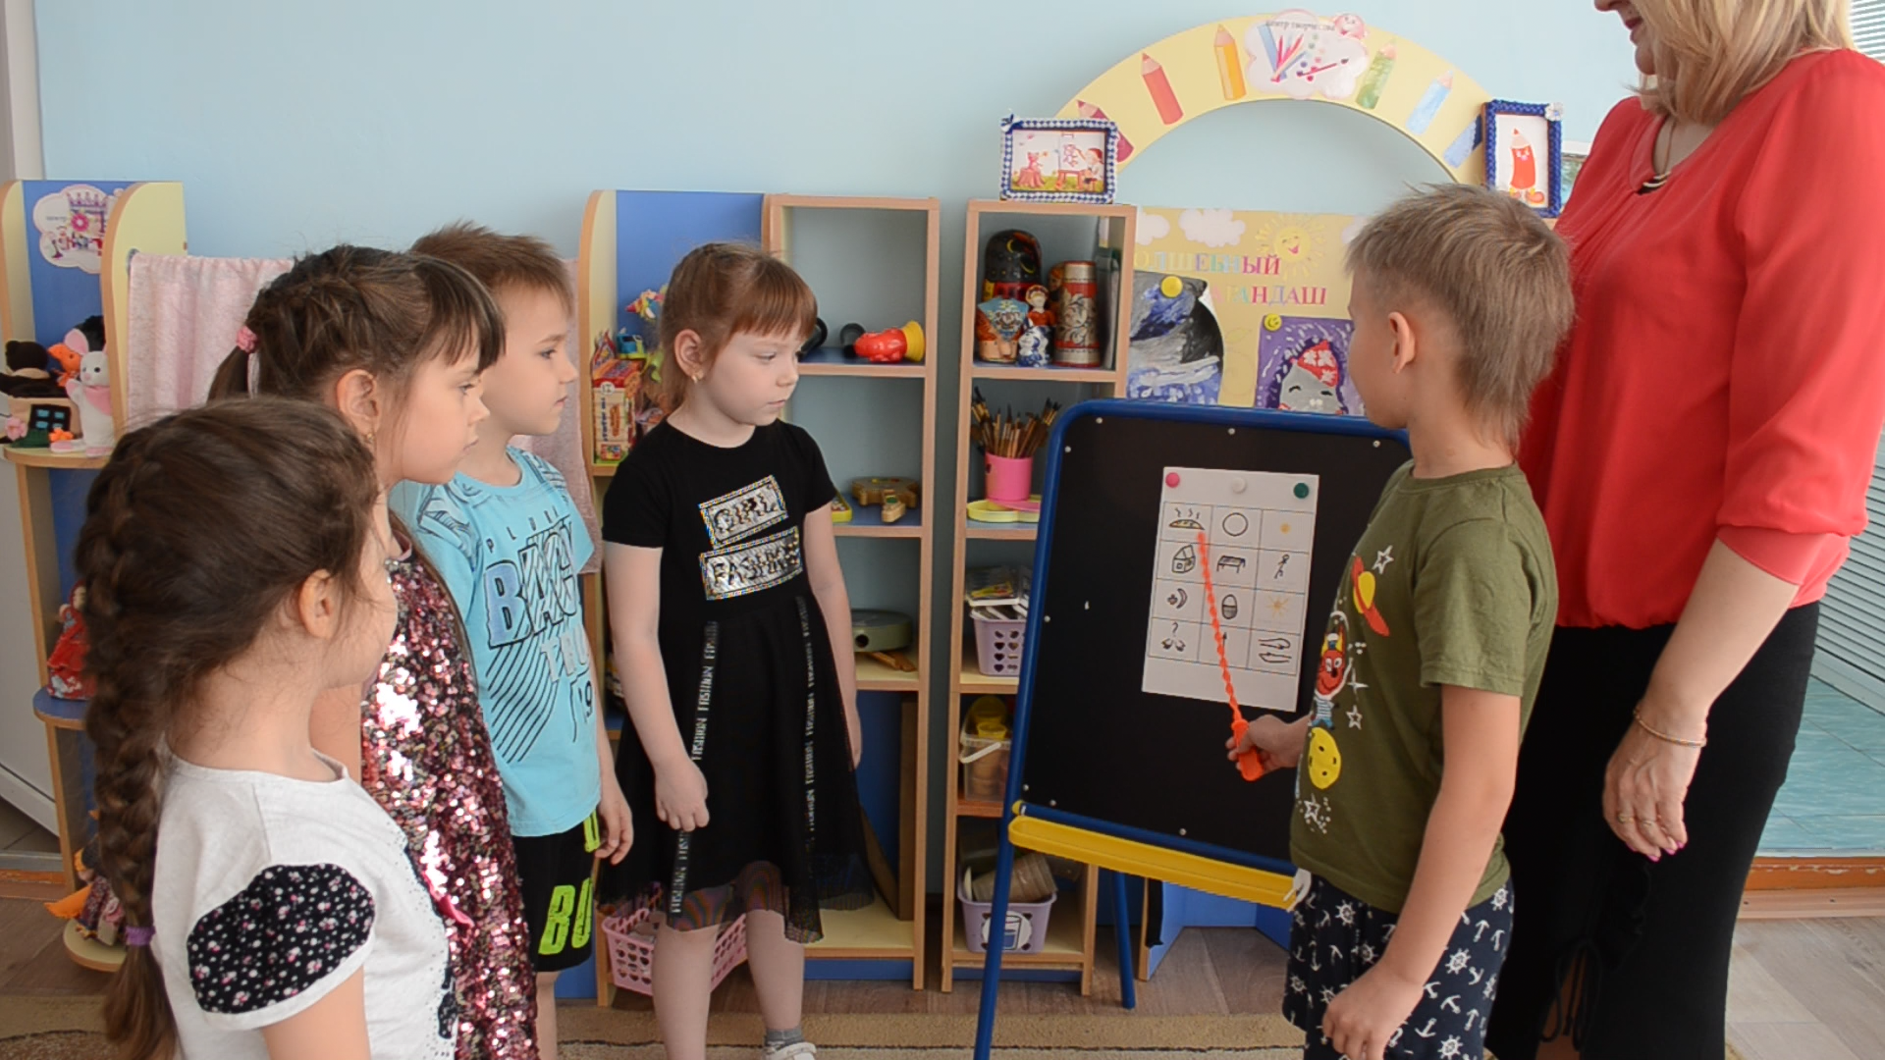

Slide 21
Спасибо за внимание

